Slide 1
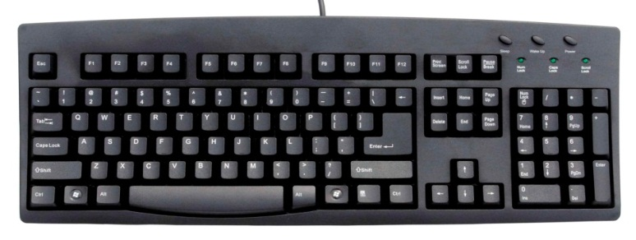
Comment répondre ?
Vous devez indiquer : (1) les nombres impairs/pairs et (2) si la lettre actuelle présentée est apparue juste avant.
A
2
T
3
pair
T
impair
1
lettre
N

